Slide 1
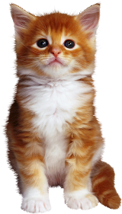
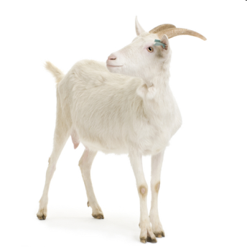
Муниципальное бюджетное дошкольное образовательное учреждение «Детский сад № 2 «Солнышко» г. Аргун»
ПРОЕКТ «Домашние животные»
Проект подготовил: воспитатель Тесаева Х.А.
2025 г.

Slide 2
Автор проекта: воспитатель группы среднего дошкольного возраста Тесаева Хава Аюбовна
Возрастная группа: среднего дошкольного возраста (4-5 лет)
Продолжительность проекта: долгосрочный
Вид проекта: познавательно-исследовательский, творческий
Участники проекта: воспитанники, педагоги, родители

Slide 3
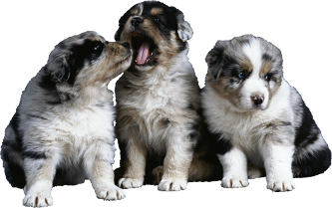
АКТУАЛЬНОСТЬ.
Воспитание бережного и заботливого отношения к животным имеет большое значение в дошкольный период в жизни ребенка. Разнообразные ситуации общения с домашними животными дают большой запас представлений об их особенностях, повадках, пробуждают интерес, любознательность, формируют навык взаимодействия с ними.
Не может быть добрым человек, который не любит животных, который никогда не проявил о них заботу. Вовлекая ребенка в совместную деятельность по уходу за домашними питомцами, взрослые развивают в нем чуткость, умение понимать другую жизнь, побуждают к сочувствию, воспитывают готовность помогать делом.
Это и послужило основанием для выбора темы проекта.

Slide 4
Проблема Дети не имеют достаточных знаний о домашних животных и их детёнышах. Гипотеза Если в детском саду будут созданы условия для формирования у детей познавательного интереса и воспитания бережного отношения к животным, то дети расширят и обогатят свои знания о «братьях наших меньших», будут учиться беречь и защищать природу.

Slide 5
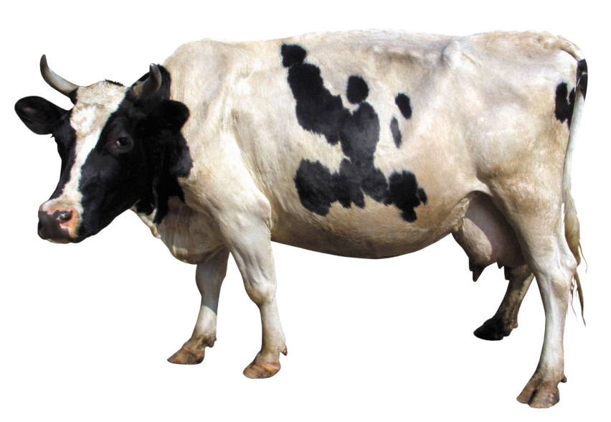
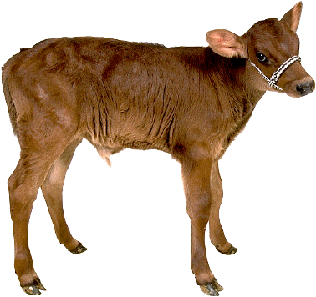
Цель проекта:
Создание условий для формирования у детей познавательного интереса и бережного отношения к домашним животным.
Расширять активный словарь детей.
Формировать представления о животных (строение, характерные признаки), об особенностях образа жизни (как двигаются, что едят, какие звуки издают); способствовать возникновению любви и заботы к домашним животным, появлению любознательности.

Slide 6
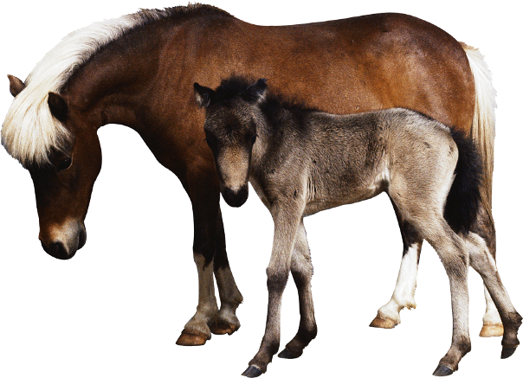
Задачи проекта:
1. Образовательные:
Обобщить и расширить знания детей о домашних животных.
Познакомить детей с характерными особенностями домашних животных и их детёнышей (кот-кошка-котёнок, пёс-собака-щенок, бык-корова-телёнок, козёл-коза-козлёнок, конь-лошадь-жеребёнок и т. д.): чем они питаются, где живут, какую пользу приносят людям.
Приобщать родителей и детей к совместному творчеству.
2. Развивающие:
Развивать речь.
Обогащать активный словарь детей.
3. Воспитательные:
Воспитывать заботливое отношение к животным.

Slide 7
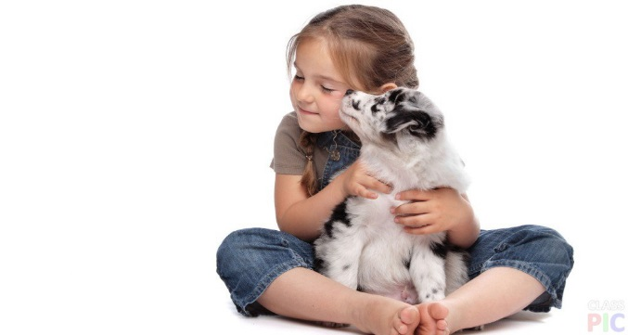
Предполагаемый результат со стороны детей:
Повышение речевой активности, активизация словаря по теме «Домашние животные».
Дети должны знать названия домашних животных (взрослых и их детёнышей).
Дети должны уметь использовать в речи названия домашних животных, частей их тела, действий, отгадывать загадки, сравнивать.
Привитие детям любви и бережного отношения к животным.

Slide 8
Предполагаемый результат со стороны педагога:
Активизируется поисковая деятельность, установятся доверительные и партнёрские отношения с родителями, создадутся условия для благоприятного взаимодействия с родителями.

Slide 9
Предполагаемый результат со стороны родителей:
Повысится активность участия родителей в жизнедеятельности группы.
Повысится педагогическая культура родителей.,
заинтересованность родителей в продолжении сотрудничества.

Slide 10
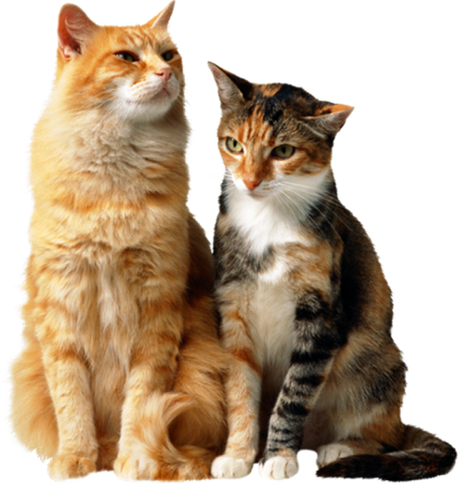
Этапы реализации проекта
I – подготовительный (постановка проблемы)
II – основной (реализация проекта со всеми участниками образовательного процесса)
III – заключительный, аналитический (презентация проекта)

Slide 11
Первый этап – подготовительный (постановка проблемы) Постановка целей и задач, предварительная работа с детьми и родителями. Выбор оборудования и материалов: приобретение домашних животных для макета, изготовление наглядных материалов и масок для дидактических и подвижных игр. Работа с познавательной и художественной литературой (подбор иллюстраций, книг, сказок, рассказов, загадок, по темам); оформление альбома «Домашние животные» (рисунки, сказки, поделки сделанные родителями); Подбор дидактических и подвижных, пальчиковых игр; конспекты занятий.

Slide 12
Второй этап – основной (реализация проекта)
Оформление уголка по проектной деятельности.
Рассматривание альбома «Домашние животные» .
Информация для родителей по теме проекта.
Беседа на тему: «Домашние животные».
Дидактическая игра «Чья мама?», «Кто живет на ферме».
Папка-передвижка по теме проекта
Консультация для родителей: «Домашние животные в жизни ребенка. Психологическая составляющая».
Интеллектуально-деловая игра с педагогами: «Ветеринарная лечебница»
Знакомство с котом: «Кот Мишка в гостях у воспитанников».
Интегрированная ООД «Наблюдение за котом».
Памятки для родителей «Безопасность детей при общении с животными».
Чтение художественной литературы С. Маршак «Кошкин дом».
Аппликация «Кошка из геометрической фигуры».
Домашнее задание для детей и родителей «Нарисуй своего любимого домашнего питомца».
Книжки раскраски «Домашние животные».

Slide 13
Знакомство с котом: «Кот Мишка в гостях у воспитанников».

Slide 14
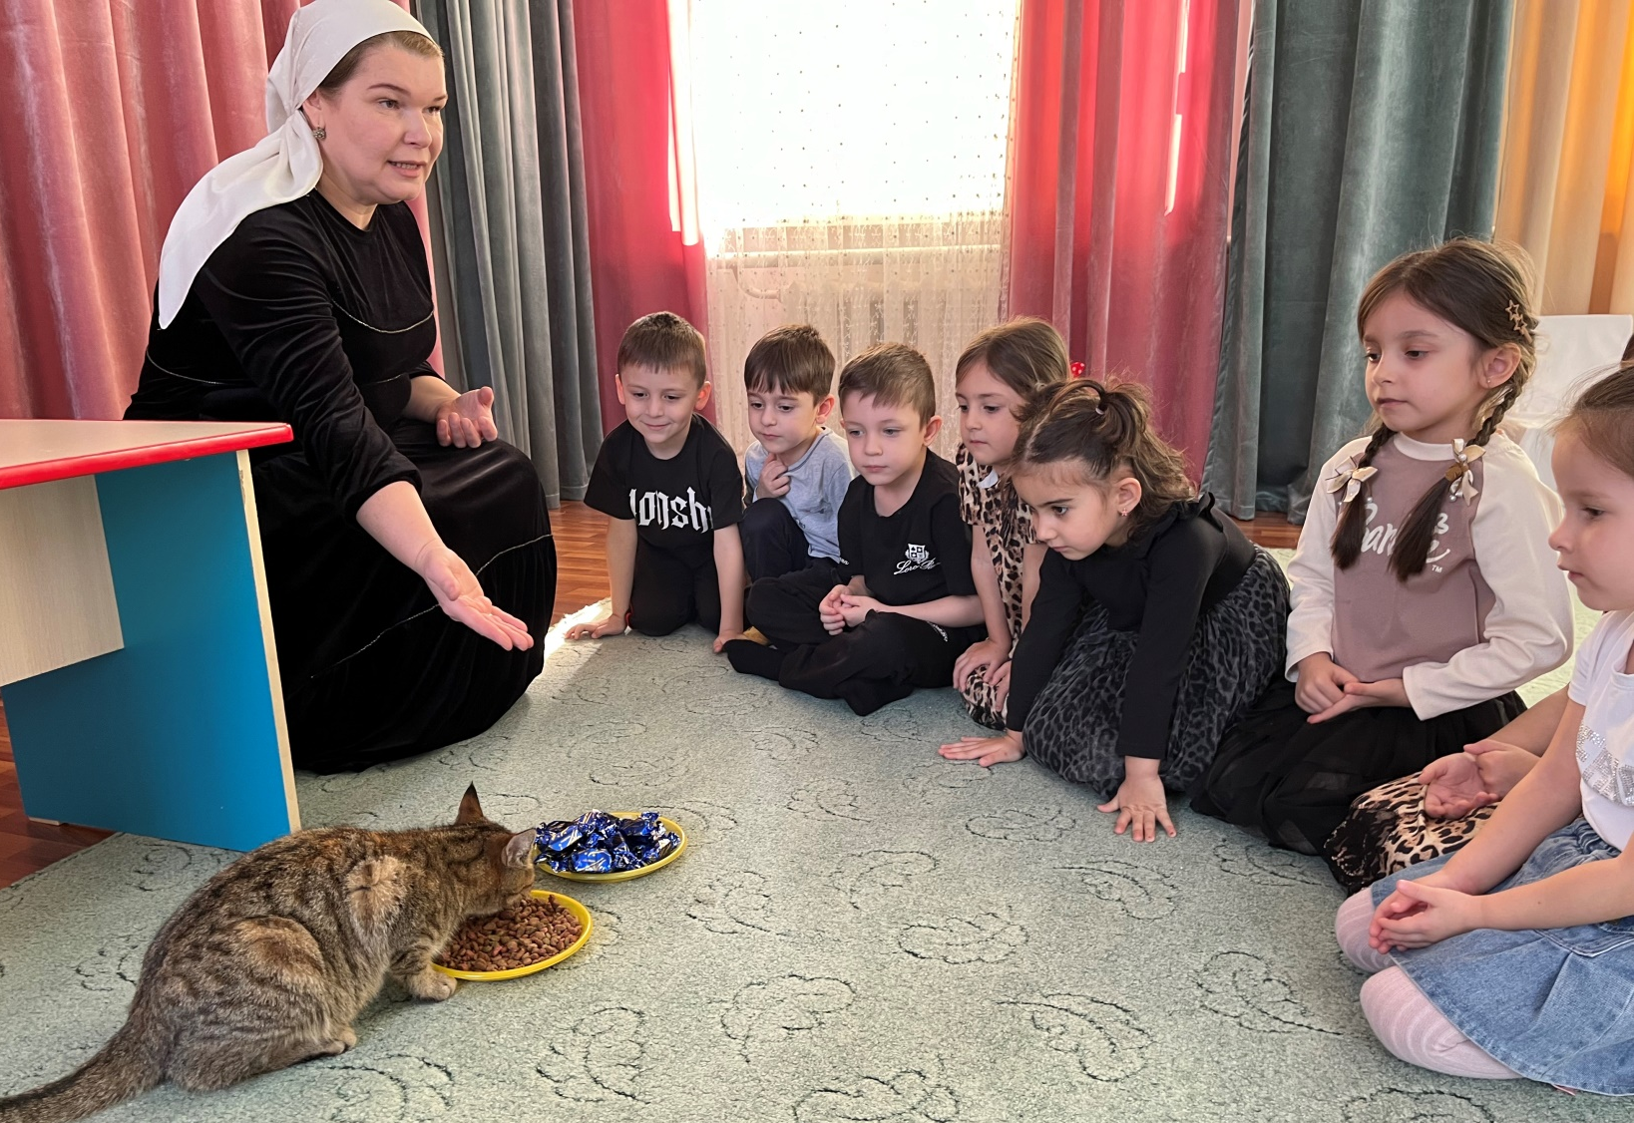
Третий этап заключительный (презентация проекта) Открытый просмотр ООД на тему: «Наблюдение за котом»

Slide 15
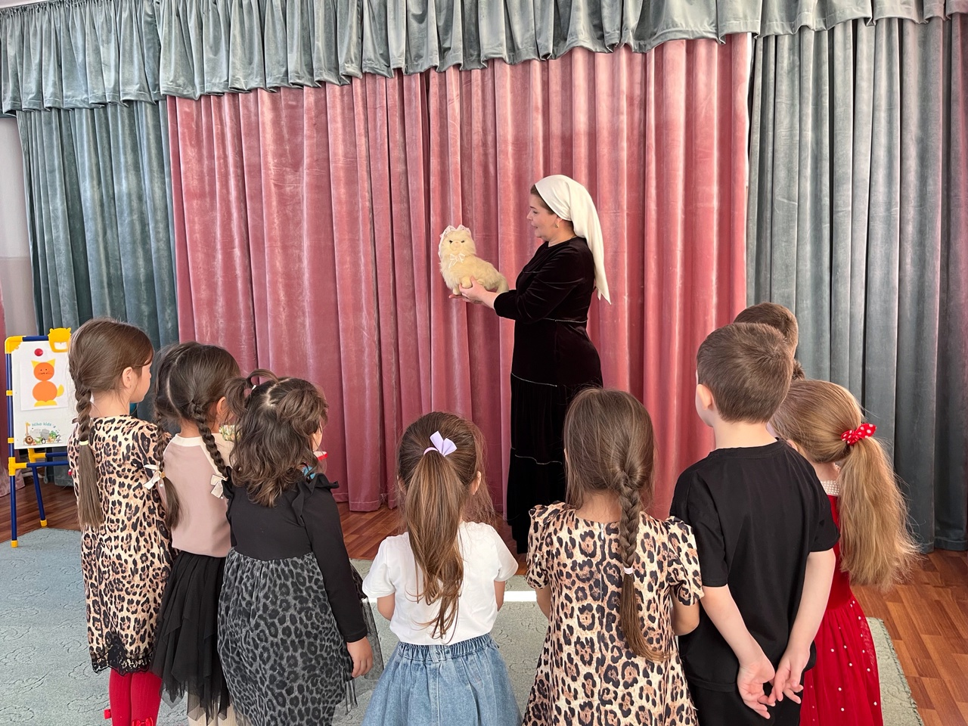

Slide 16
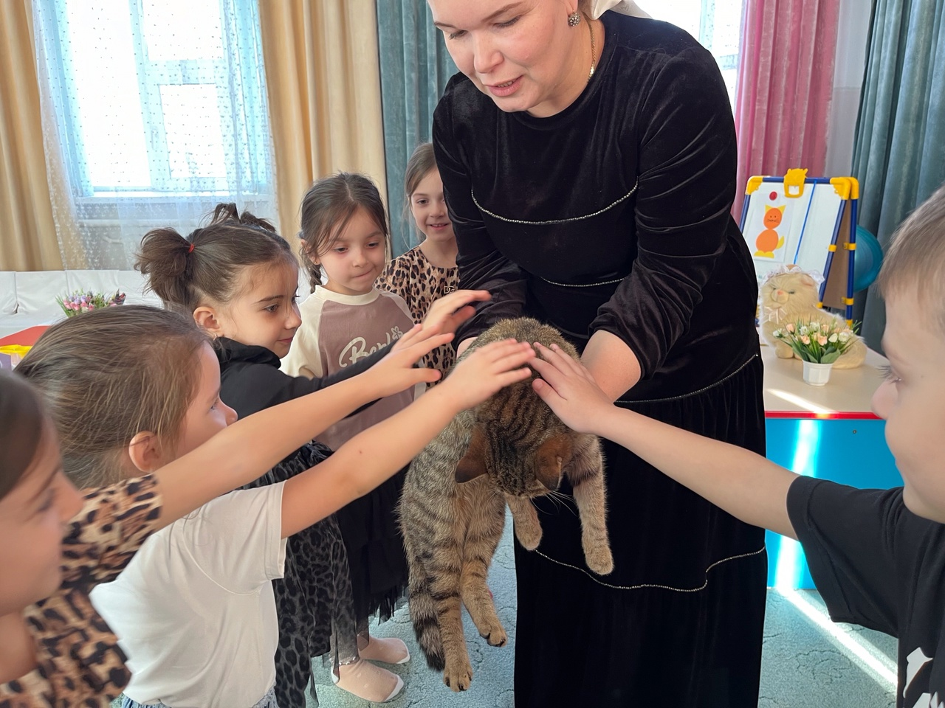

Slide 19
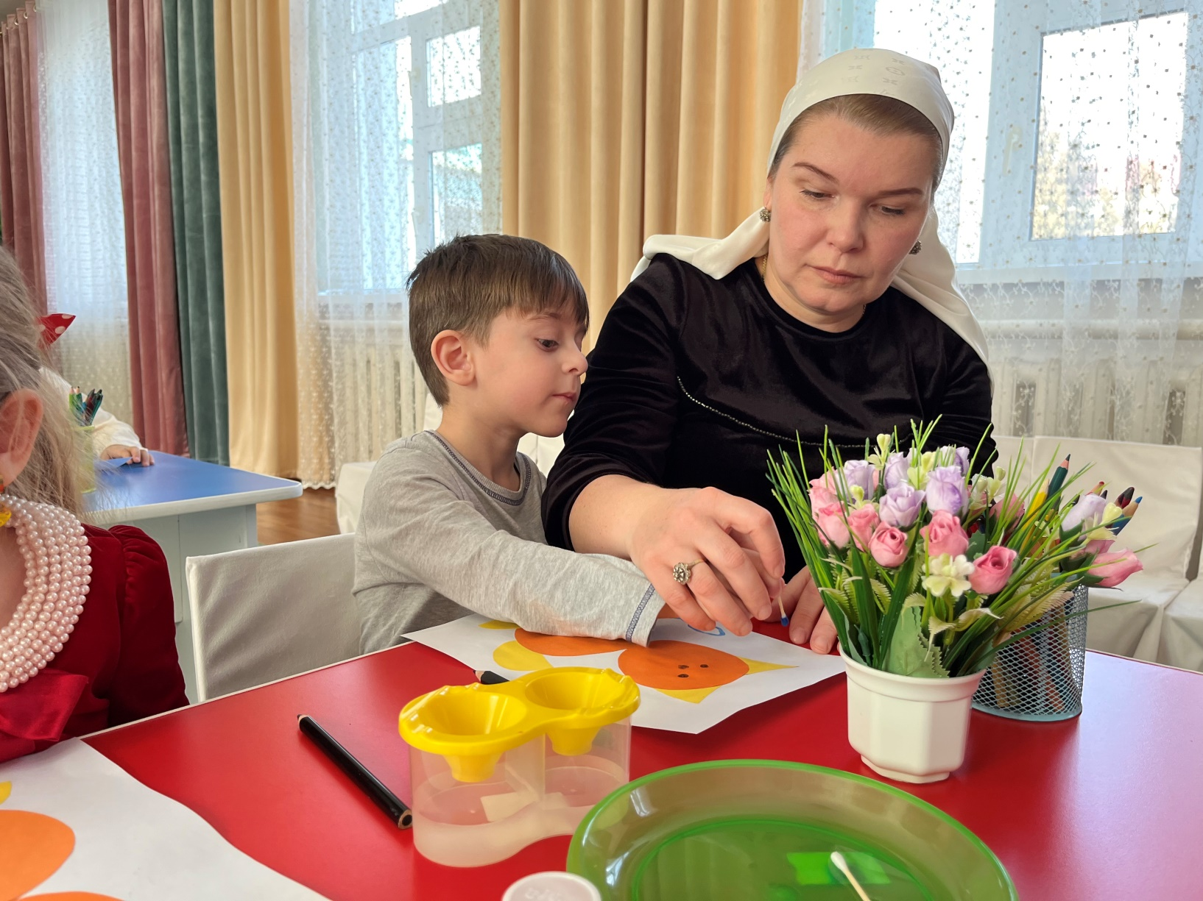
Аппликация: «Кошка из геометрической фигуры»

Slide 20
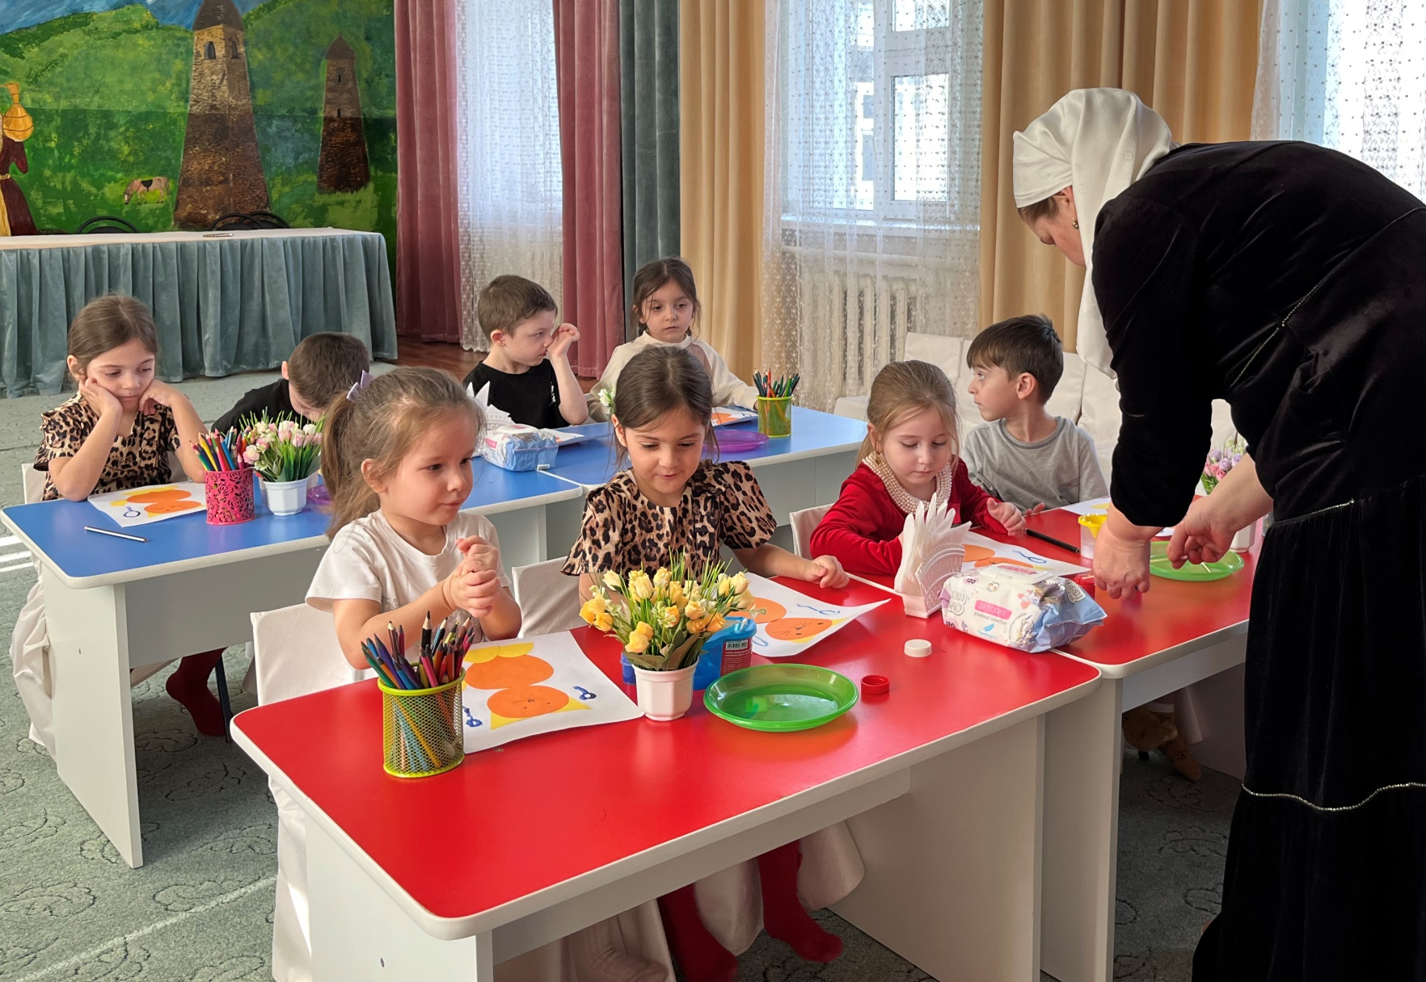
Аппликация: «Кошка из геометрической фигуры»

Slide 21
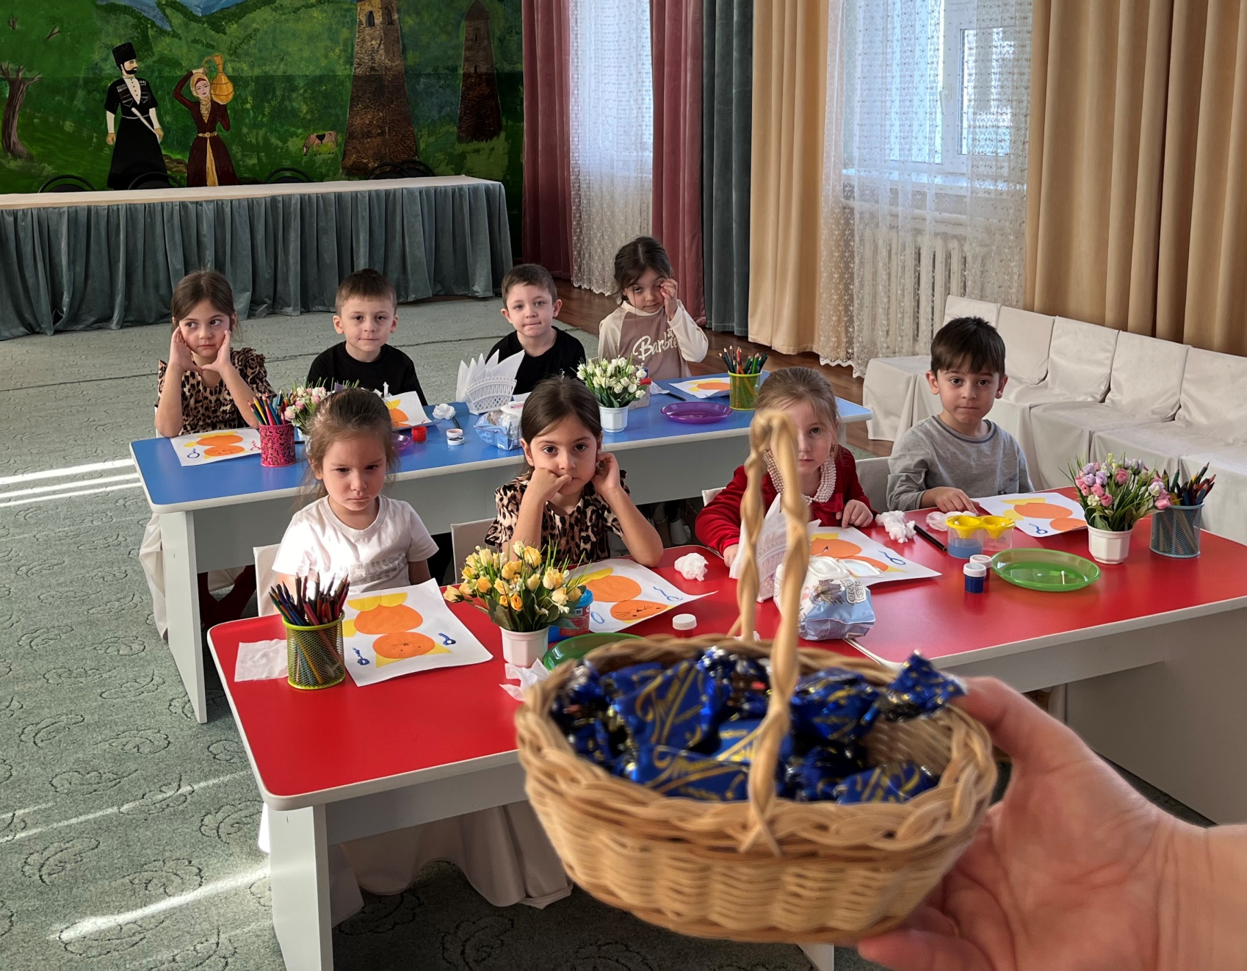
Аппликация: «Кошка из геометрической фигуры»

Slide 23
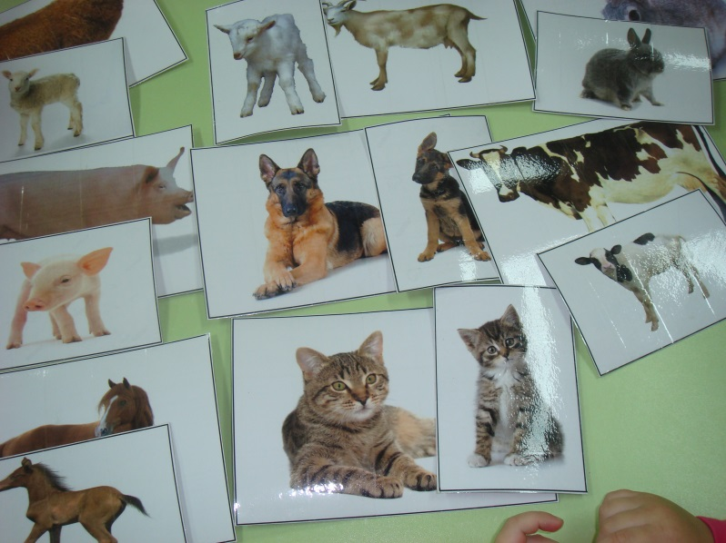
Дидактическая игра «Чья мама?»

Slide 24
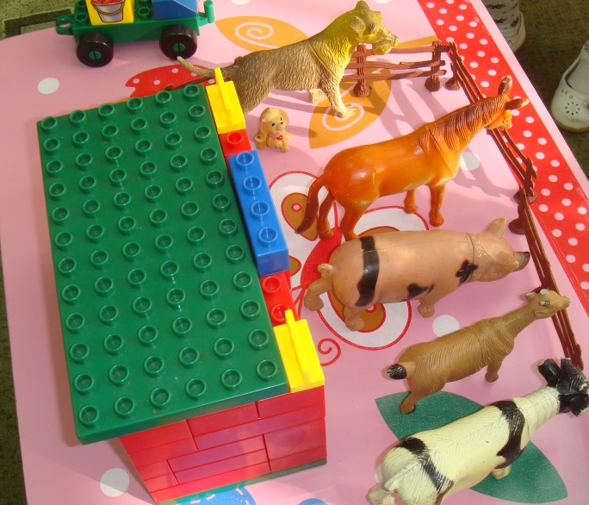
Дидактическая игра «Кто живет на ферме?»

Slide 25
Памятка для родителей: «Безопасное общение с животными»

Slide 26
Достигнутый результат по итогам проекта
Реализация проекта «Домашние животные» осуществлялась со всеми участниками образовательного процесса.
Выводы по работе с детьми.
Дети усвоили названия домашних животных и их детенышей, что за ними нужно ухаживать (кормить, поить, лечить, мыть, охранять, пасти) узнали, чем питаются домашние животные и какую пользу они приносят людям. Дети научились использовать в речи названия домашних обитателей и их детенышей, частей их тела, действий, отгадывать загадки, сравнивать. Дети знают, какие звуки издают домашние животные и умеют их различать по голосу.
Проект был рассчитан на один учебный год, подводя итоги по проведенной работе по реализации проекта, можно с уверенностью сказать, что у детей существенно обогатились представления о строении домашних животных и птиц, отдельных частях тела, их характерных признаках. Воспитанники знают и называют особенности образа их жизни: как двигаются, как едят, что едят, какие звуки издают, где живут. А самое главное, дети усвоили, что нужно любить и заботиться о братья наших меньших
Выводы по работе с родителями и педагогами.
Работа над проектом дала мне возможность поделиться опытом работы по проектной деятельности с коллегами, возможность выстраивать с родителями отношения взаимосотрудничества и взаимопомощи. Это в свою очередь способствовало укреплению связи цепочки «Детский сад-ребенок-семья».

Slide 27
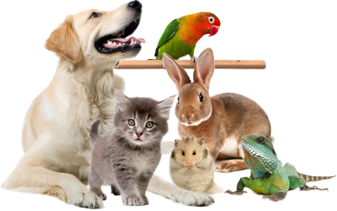
СПАСИБО ЗА ВНИМАНИЕ!

